Slide 1
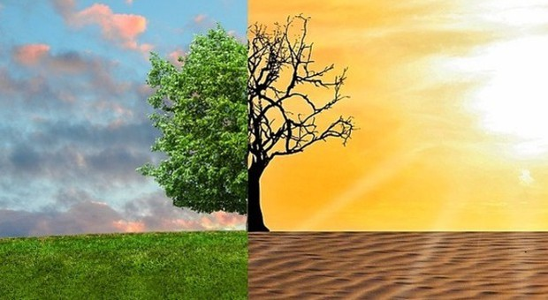
I CAMBIAMENTI CLIMATICI
Attività di scienze, tecnologia e musica.
Doc. Raffaella Vitale
Classe 4 A Rodari.

Slide 2
TECNOLOGIA Lo scioglimento dei ghiacciai
Quali sono le cause dello scioglimento dei ghiacciai?
Per prima cosa, è importante tu sappia che le cause non sono naturali.
Lo scioglimento dei ghiacci è infatti dovuto all’uomo e al suo comportamento.
I primi effetti si sono incontrati già a partire dall’inizio del XX secolo.
Il fenomeno è poi andato peggiorando e la temperatura della superficie terrestre è ancora in continuo aumento. l nostro impatto sull’ambiente che ci circonda ha portato nel tempo a severe conseguenze e al cosiddetto surriscaldamento globale.

Slide 3
Attività
Materiali:
1 bicchiere o recipiente
carta assorbente
acqua
1 cubetto di ghiaccio
Ponete un bicchiere al centro di un foglio di carta assorbente, mettete al suo interno un cubetto di ghiaccio e riempitelo d’acqua fino all’orlo: questo sarà il vostro Polo Nord. Aspettate quindi che il cubetto si sciolga completamente.
L’acqua non è fuoriuscita dal bicchiere, ma il suo livello all’interno è addirittura lievemente diminuito. L’acqua che deriva dalla fusione del ghiaccio occupa meno spazio del cubetto e quindi, dopo che quest’ultimo si è sciolto, il livello non sale, ma anzi scende lievemente.

Slide 4
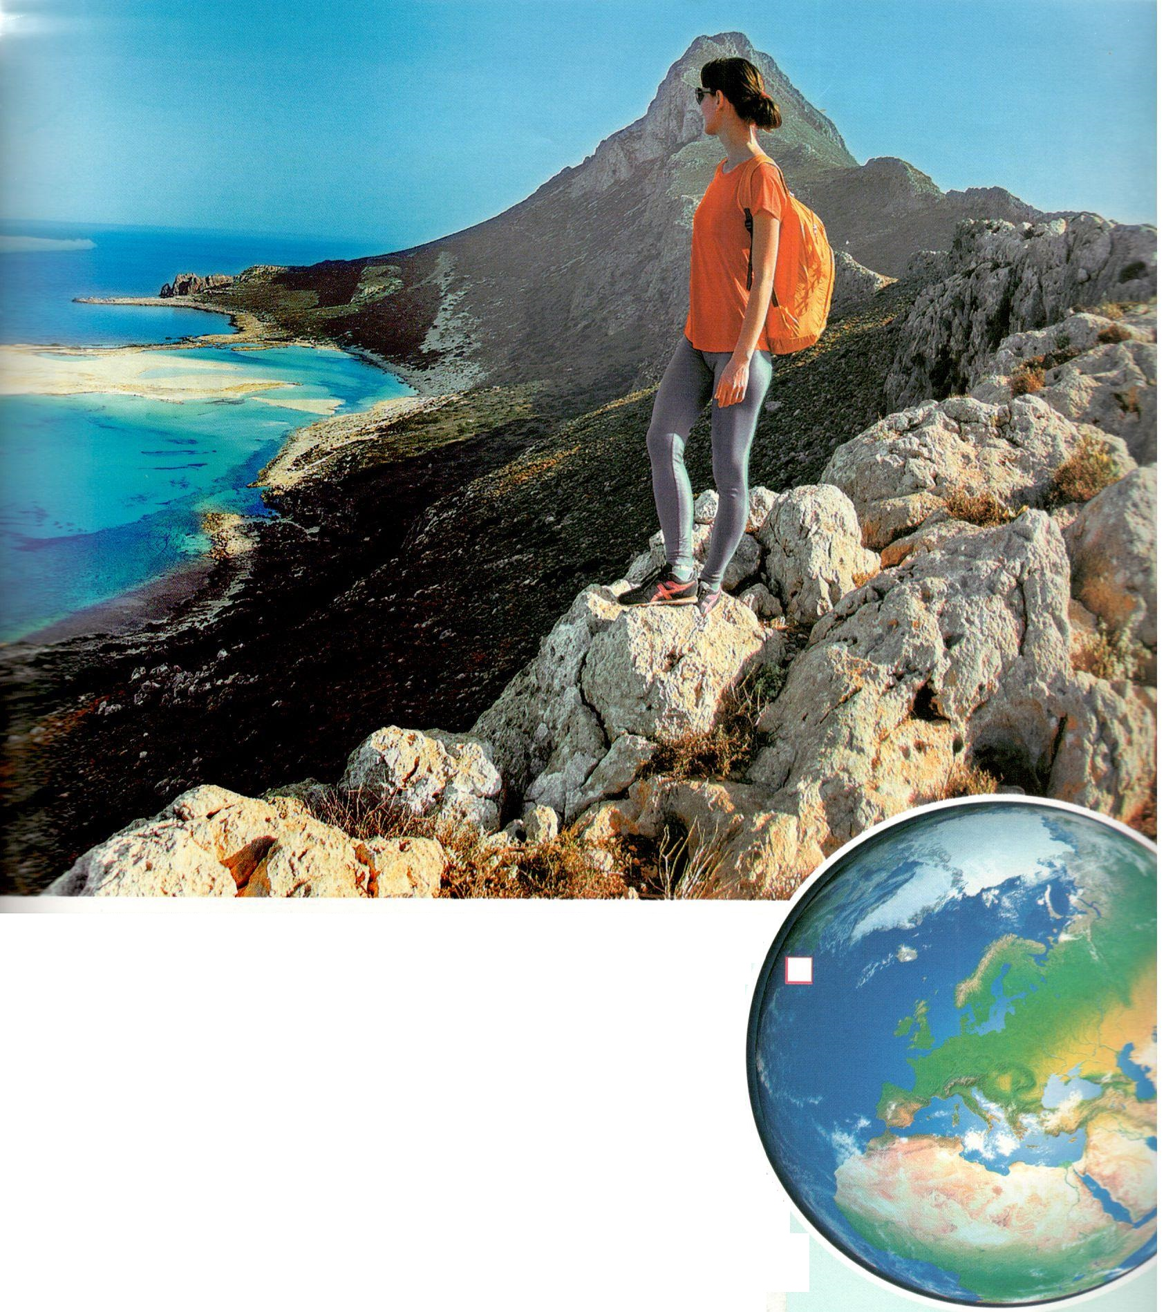
SCIENZE

Slide 5
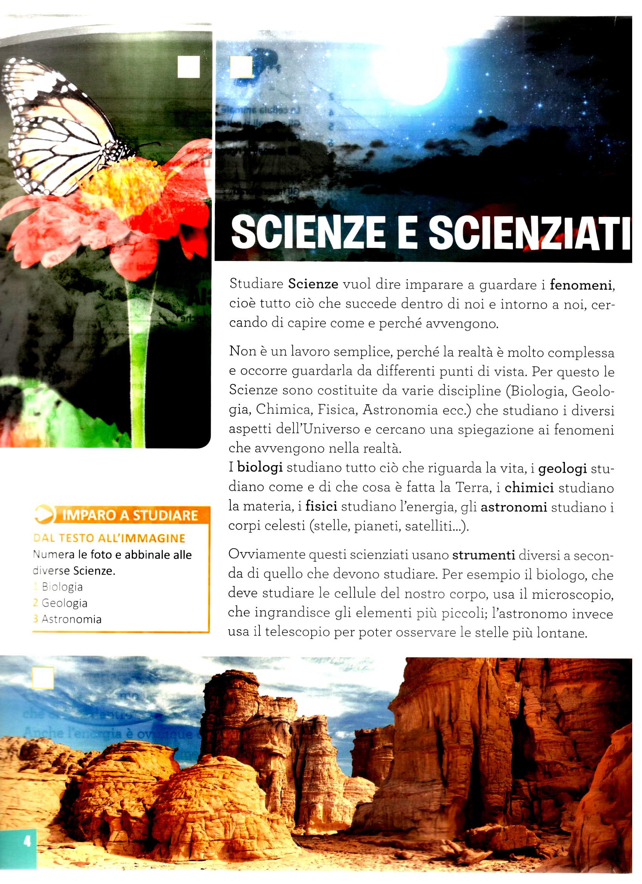
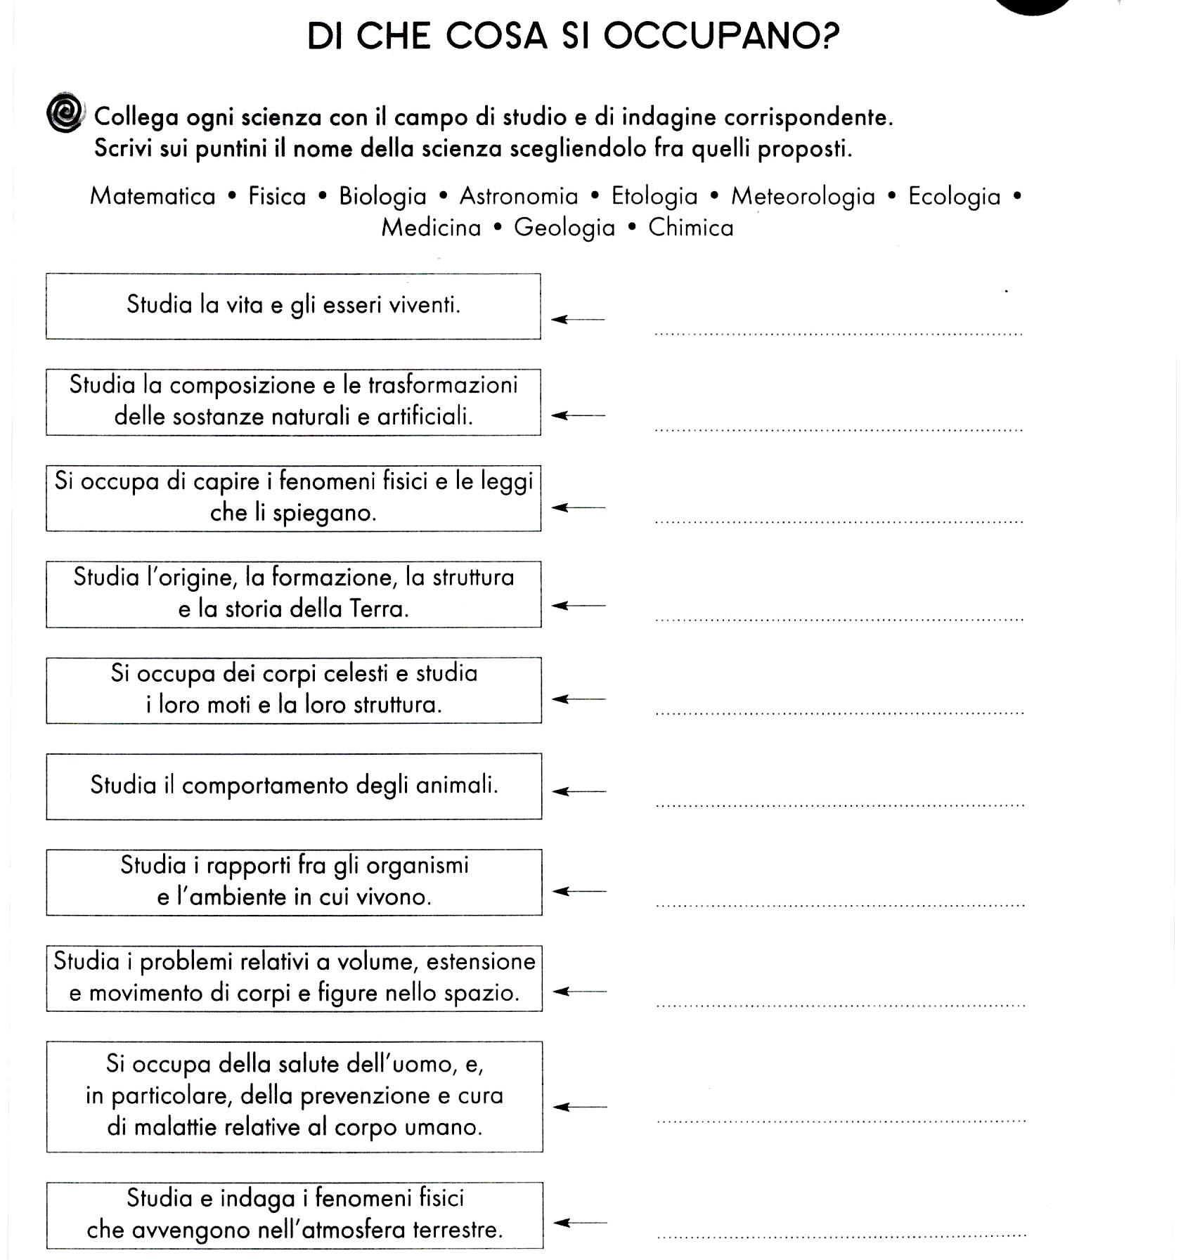

Slide 6
MUSICA
Per lunedì 26 ottobre studia pag.2 e 4 sul tuo sussidiario di scienze. Buon lavoro.

